Slide 1
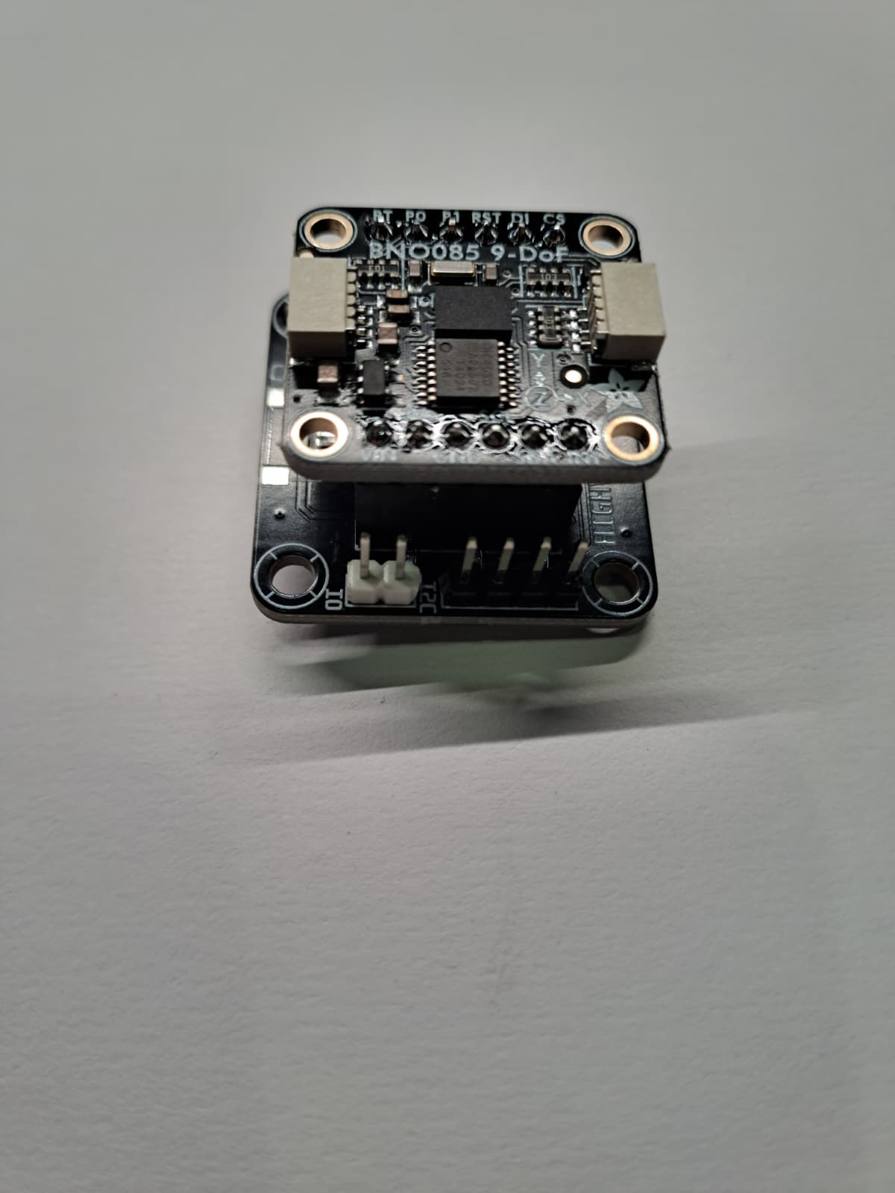
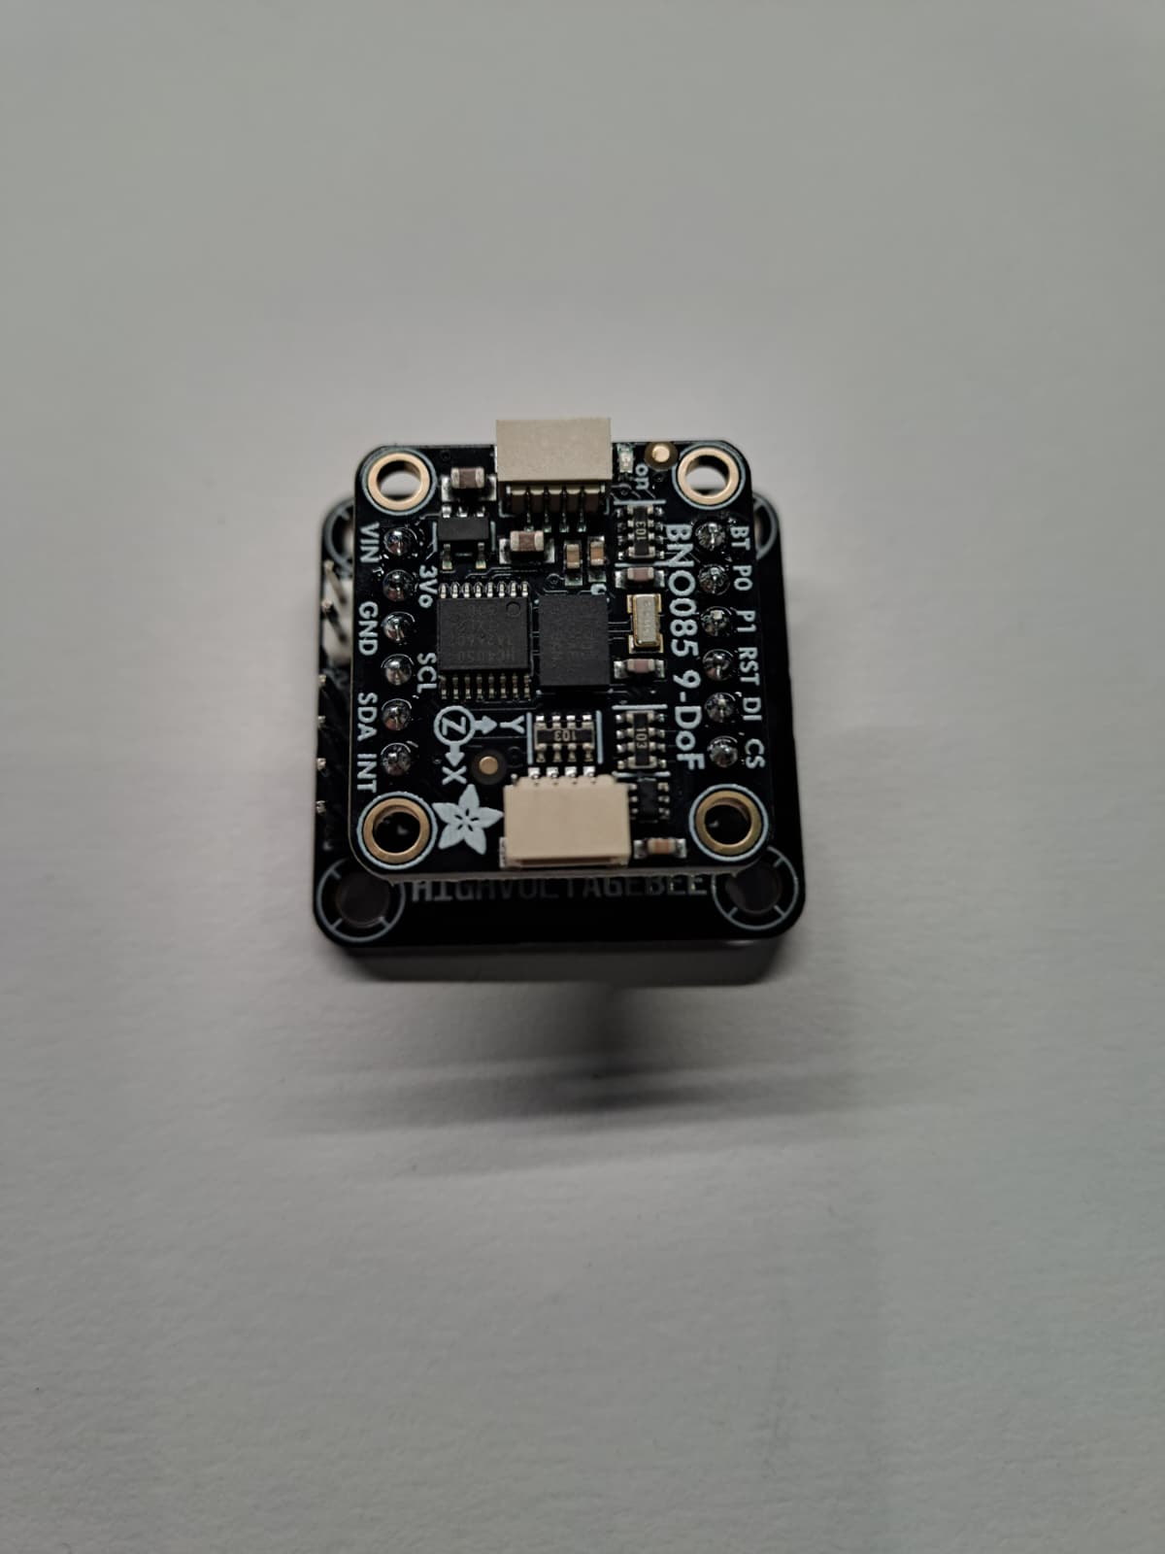
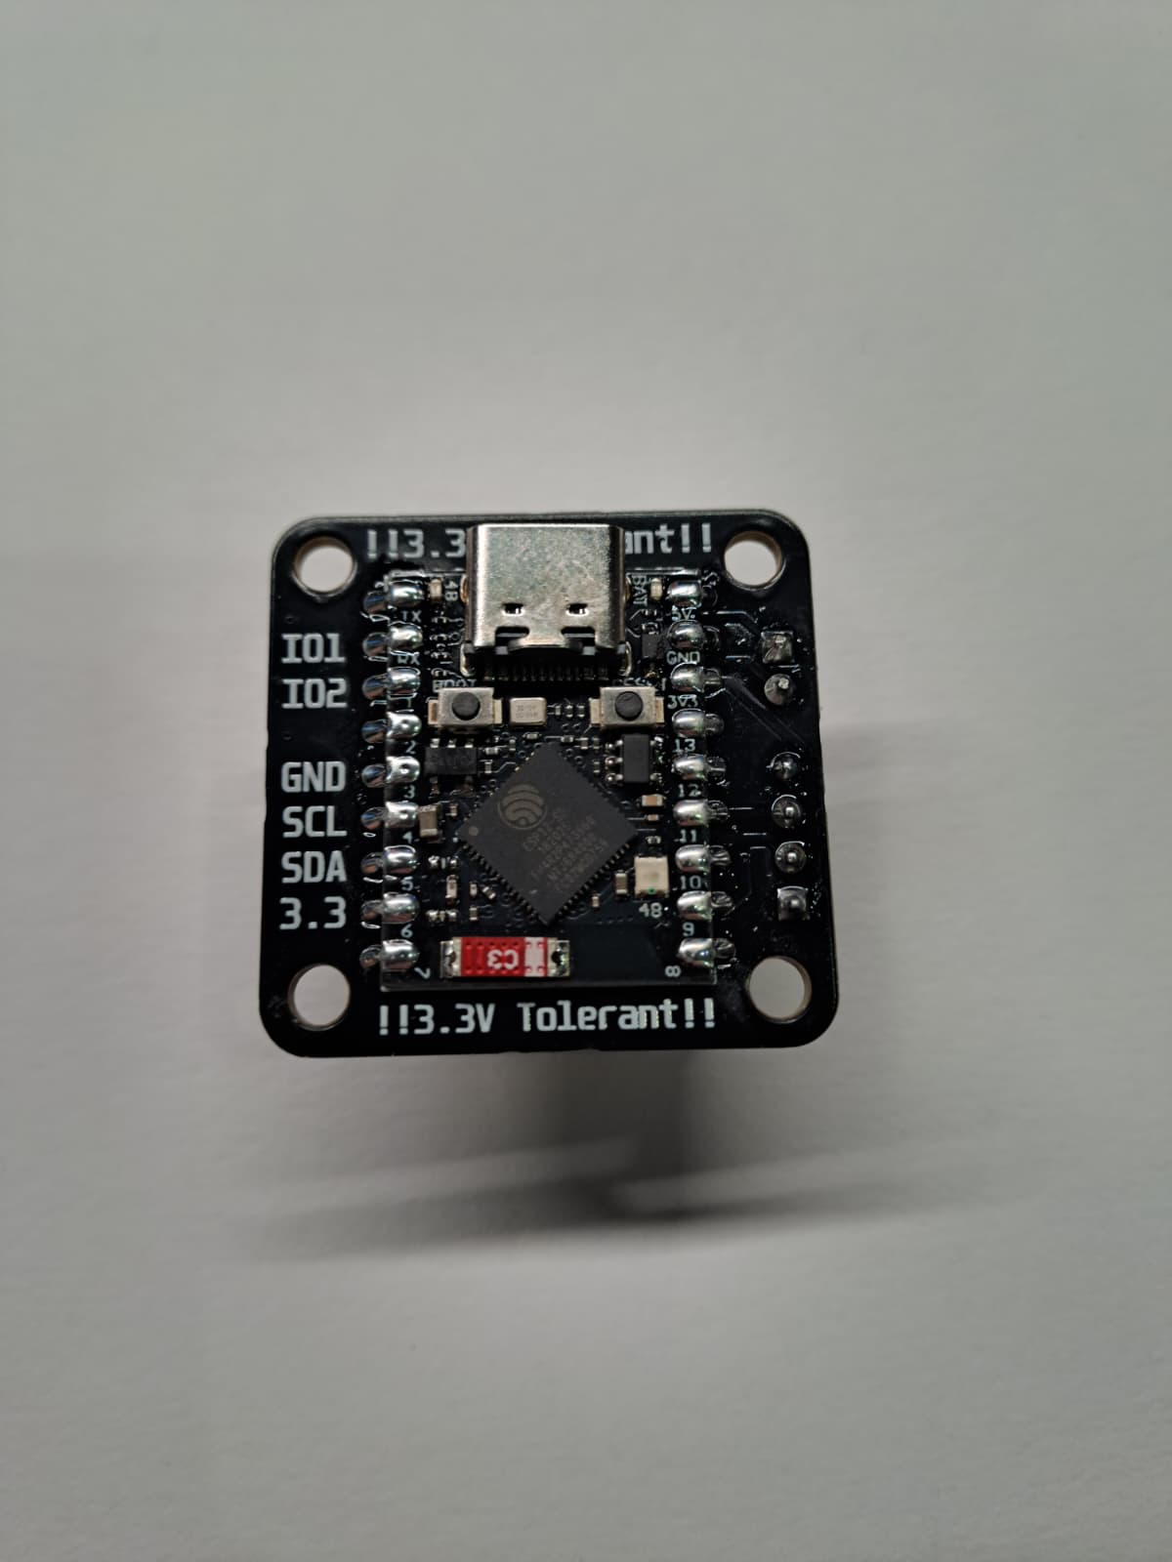
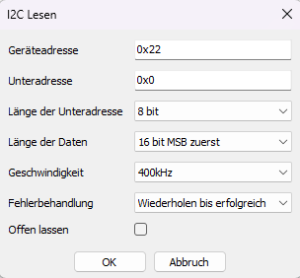
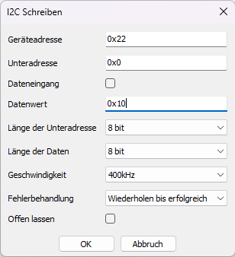
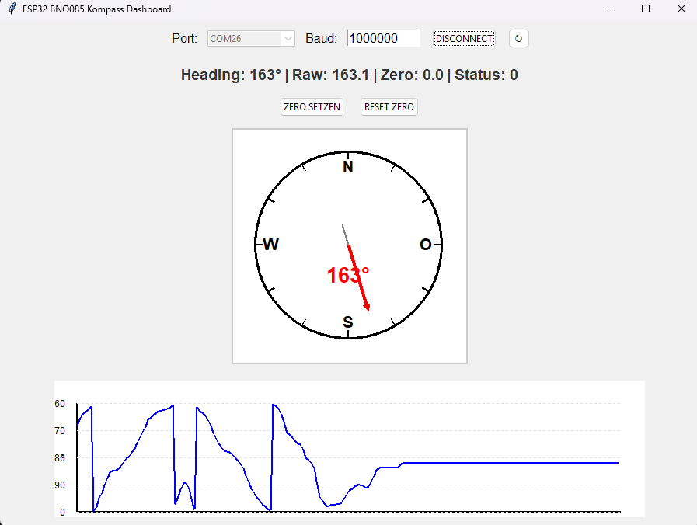
GND
SCL
SDA
+3.3V
BNO-EZ Adapter
Der BNO EZ-Adapter ist ein Adapter für den Adafruit BNO085-Kompasssensor, der die Kommunikation über einfache I²C-Register ermöglicht und so moderne Kompasstechnologie für ältere Fischertechnik-Controller nutzbar macht.
!
USB-C
USB-C nur zum Testen oder zum Programmieren verwenden.
IO2
IO1
Wichtig: Adafruit BNO085 in richtiger Orientierung aufstecken!
Wichtig: NUR 3.3V Tolerant nicht 5V und KEIN Verpolungsschutz!
Über I²C auslesen:
Gerätadresse: 0x22
Richtungsregister: 0x0
Kompass Nullen: 0x10
Eine RGB LED ist unten auf der Platine wenn sie grün ist dann Sensor bereit.
Auslesen
Nullen
Programm um Sensor zu testen:
Liest Werte aus
Zeigt Fehler an
Kompass extern Nullen
Einrichten:
COM Port finden und auswählen
Verbinden drücken

